Slide 1

АНАЛИЗ НА СЕКТОР “ ПЛОДОВЕ И ЗЕЛЕНЧУЦИ“ В РЕЗУЛТАТ НА ПРИЛАГАНЕ НА СХЕМАТА ЗА ОБВЪРЗАНО ПОДПОМАГАНЕ
МИНИСТЕРСТВО НА ЗЕМЕДЕЛИЕТО, ХРАНИТЕ И ГОРИТЕ

Slide 2
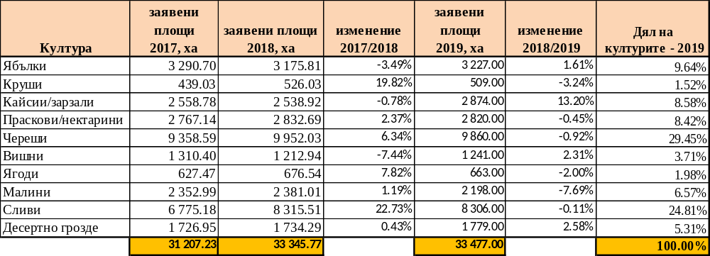
Динамика и разпределение на заявените площи за плодове
• При всички заявени за подпомагане площи, сравнявайки данните от 2018/2019г. не се наблюдава сериозна динамика при нито една от културите;
• Общо заявената площ през 2017-2019 се повишава постепенно

Slide 3
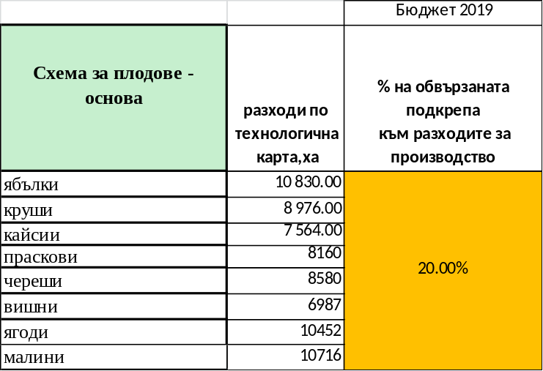
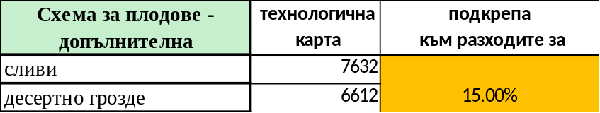
Установяване на размера на подпомагането към разходите за производство

Slide 4
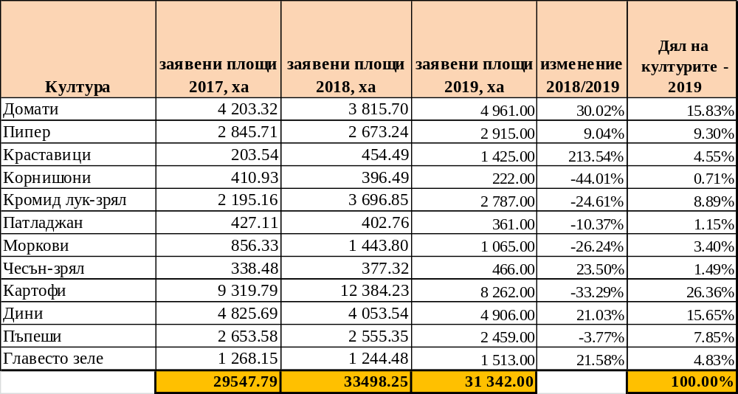
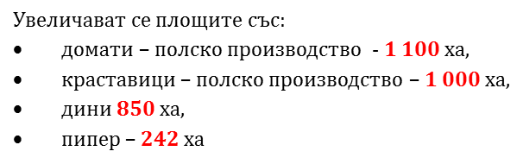
Динамика и разпределение на заявените площи за зеленчуци
Заявените общо за подпомагане площи през 2019г. са по-малко с 6,7% в сравнение с 2018г.
/малко над 2 000 ха/
Значително намаляват заявените площи със:
картофи 34% или почти 4 000 ха,
моркови 26% или около 400 ха,
лук – 25% или около 900 ха.

Slide 5
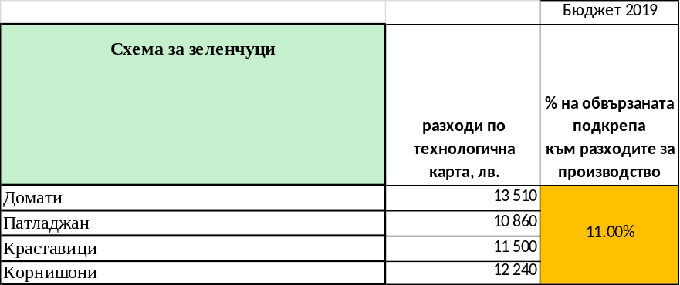
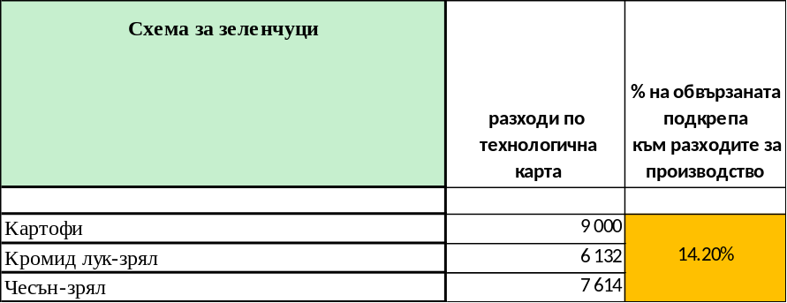
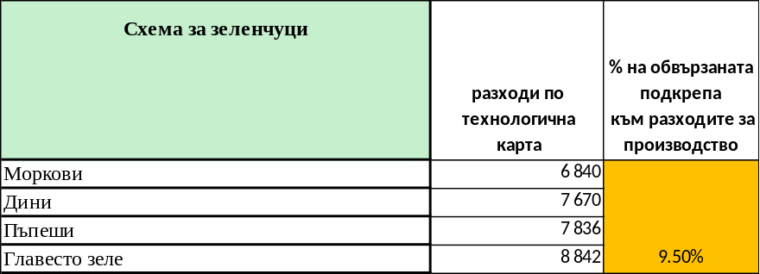
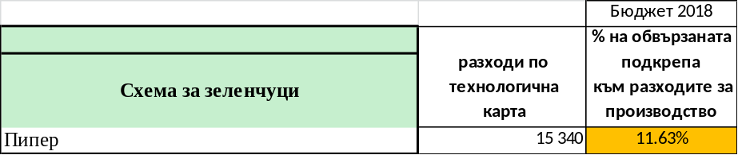
Установяване на размера на подпомагането към разходите за производство

Slide 6
Динамика и разпределение на заявените площи и броя на заявители при оранжерийното производство
Култура | 2017 декл. данни |  | 2018 декл. данни |  | 2019 декл. данни |  | промяна 2019/2018
 | Площ, ха | Заявл., бр. | Площ, ха | Заявл., бр. | Площ, ха | Заявл., бр. | ха | %
домати - оранж. производство | 369,00 | 607,00 | 387,00 | 642,00 | 405,00 | 708,00 | 18,00 | 4,65%
краставици - оранж. производство | 265,00 | 360,00 | 261,00 | 365,00 | 259,00 | 387,00 | -2,00 | -0,77%
пипер - оранж. производство | 64,00 | 157,00 | 78,00 | 184,00 | 101,00 | 219,00 | 23,00 | 29,49%
Общо | 698,00 |  | 726,00 |  | 765,00 |  |  | 5,37%
увеличаване на заявените за подпомагане площи от 726 ха до 765 ха, основно при пипер – 23 ха, общо за схемата 5,37%

Slide 7
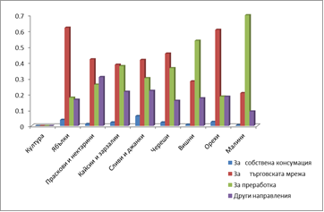
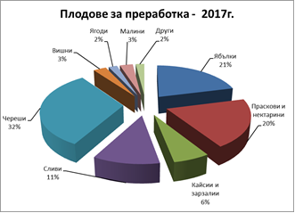
Реализация на плодовете
Източник: МЗХГ, отдел „Агростатистика“, „Производство на плодове“
С най-голям дял от преработените пресни плодове са черешите –32%, ябълките– 21 %, прасковите – 20%, и сливите – 11 % .

Slide 8
Изводи
При плодовете: НЯМА ДАННИ ЗА ПРОМЯНА
На база на изнесените показатели и изчисления при съответните култури не се открива голямо вариране и разлики в делът на подпомагането по обвързаната подкрепа.
Основавайки се на подхода, използван в предните промени по схемата за обвързано подпомагане, то към настоящия момент не се открива икономически мотив от промяна на досега съществуваща схема.

Slide 9
Изводи
При зеленчуците: НЯМА ДАННИ ЗА ПРОМЯНА
Въз основа на казаното по-горе, както и на база на получените резултати от анализа не следва ясно основание за съществена промяна на досега съществуващото разпределение на зеленчуковите култури по групи в схемата за обвързано подпомагане.
Фактът, че пипера е с най-високи разходи за производство и съответно най-голяма зависимост от субсидията от обвързано подпомагане до голяма степен доказва резонността от включването му в отделна група при зеленчуците през изминалата година.

Slide 10
Изводи
При оранжерийното производство: НЯМА ДАННИ ЗА ПРОМЯНА
Получените резултати не дават основание схемата при оранжерийните зеленчуци да се променя през настоящата година.

Slide 11
Благодаря за вниманието!

